Slide 1
WebSphere Developer for zSeries V6.0 基本操作
----- COBOL編
作成日 2007/06/29
バージョン 1.0
作成者 金江

Slide 2
Agenda
1-1 WebSphere Developer for zSeriesの概要
1-1-1 概要
1-1-1-1 起動
1-1-1-2 ワークベンチ
1-2 サンプルアプリケーションの編集・実行・デバッグ
1-2-1 サンプルプログラムのインポート
1-2-2 プログラムの編集
1-2-3 ローカル・ヒストリー
1-2-4 プログラムのビルド
1-2-5 プログラムの実行
1-2-6 プログラムのデバッグ
1-3 纏め
1-4 Q&A

Slide 3
WebSphere Developer for zSeries V6.0 基本操作(COBOL編)
1-1 WebSphere Developer for zSeriesの概要
1-1-1 概要
1-1-1-1 起動
1-1-1-2 ワークベンチ

Slide 4
WebSphere Developer for zSeries V6.0 基本操作(COBOL編)
1-1-1 概要
WebSphere Developer for zSeries（WDz）V6.0は、Web＋Java系とホスト系開発
および保守の環境を統合したいというニーズに応えるためのIDE（統合開発環境）
です。
Rational Application Developer for WebSphere Software（RAD）V6.0のすべての
機能に加え、ホストで稼動するCOBOLまたはPL/Iアプリケーションのローカル
およびリモート開発をサポートします。
WDzはWebSphere Studio Enterprise Developer (WSED) V5の後継製品です。
Eclipse3.0をベースとしたRationalの開発ツール群を総称して、Rational Software
Development Platformと呼んでおります。開発者は各自のニーズに合わせて、
生産性を高めるようにツールを組み合わせることで開発環境をカスタマイズし、
拡張することができます。
(http://www-6.ibm.com/jp/software/rational/products/release/sdp-2004/)
WDzもRational Software Development Platformのツール群になり、
他のツールとの連携が可能です。

Slide 5
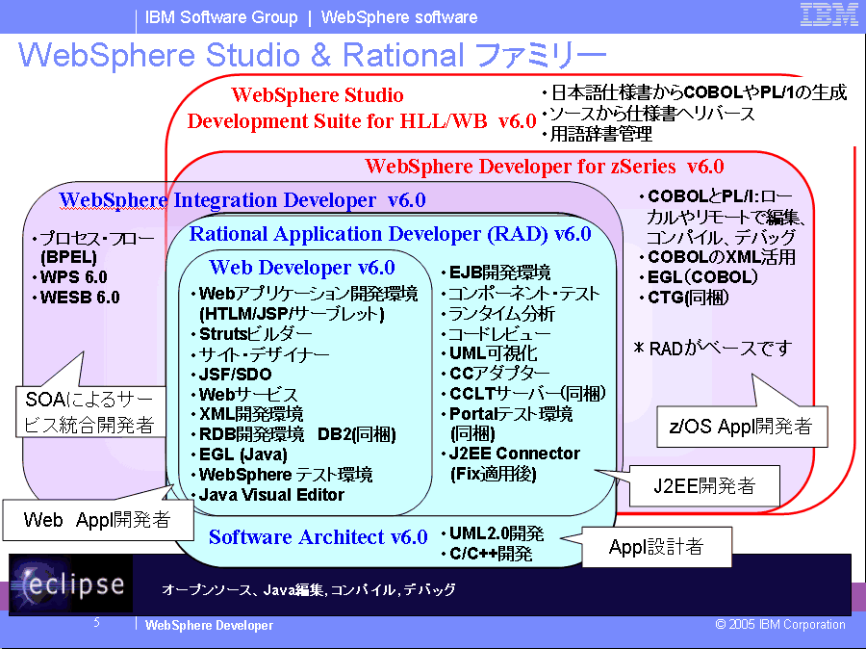
WebSphere Developer for zSeries V6.0 基本操作(COBOL編)

Slide 6
WebSphere Developer for zSeries V6.0 基本操作(COBOL編)
・Rational Web Developer(RWD) ･･･ RADの下位バージョン、EJB開発、
コードレビュー機能、CCLT同梱はなし
・Rational Application Developer(RAD)
･･･ Java/J2EE開発環境をフルサポート
・Rational Software Architect(RSA)
･･･ RAD＋UML2.0開発、C/C++開発環境
・WebSphere Developer for zSeries(WDz)
･･･ RAD＋ COBOL, PL/I開発環境,
ホスト連携
・WebSphere Studio Development Suite for HLL/WB (HLL/WB)
･･･日本語仕様書からCOBOLやPL/Iの
生成
・WebSphere Integration Developer (WID)
･･･ BPEL作成

Slide 7
WebSphere Developer for zSeries V6.0 基本操作(COBOL編)
WDzはホストで稼動するCOBOLまたはPL/Iアプリケーションのローカルおよびリモート開発をサポートします。リモート開発ではソースやJCL、ファイルなどの資産をホストに残したまま、PC上のIDE機能から接続し、活用します。リモート・システム・エクスプローラーを介したソースの編集やモジュール生成のためのコンパイルとジョブ結果の参照、さらにホストで稼動するモジュールをホストのDebug Tool経由でデバッグすることができます。WDzからTSO/USSコマンドの実行も可能です。PC上でのコンパイル（構文チェック）と併せて、ホスト・アプリケーションの開発/保守生産性を向上させます。

Slide 8
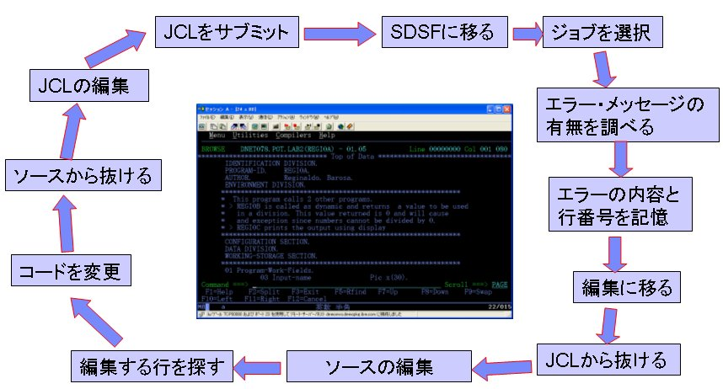
WebSphere Developer for zSeries V6.0 基本操作(COBOL編)
従来のISPF開発
支援者
PM

Slide 9
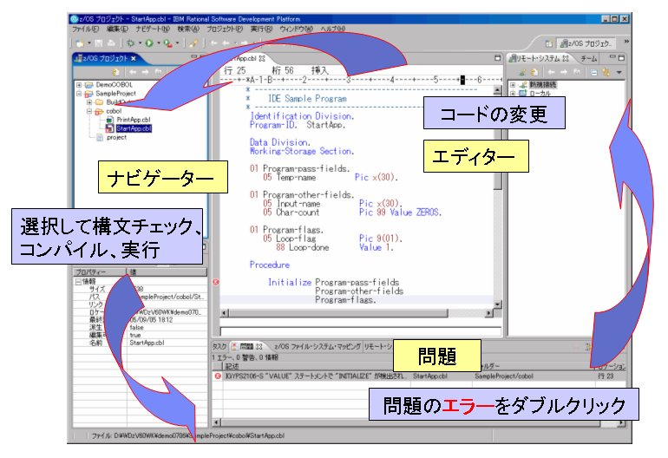
WebSphere Developer for zSeries V6.0 基本操作(COBOL編)
WDz のCOBOLとPL/I開発環境
PM

Slide 10
WebSphere Developer for zSeries V6.0 基本操作(COBOL編)
尚、詳しい製品の説明は以下のサイトをご参照ください。
http://www-6.ibm.com/jp/software/websphere/ft/studio/wdz/v6/index.html
また技術情報も公開されていますので、こちらもご参照ください。
http://www-6.ibm.com/jp/developerworks/ysl/fresh/j_ysl_f004.html
PM

Slide 11
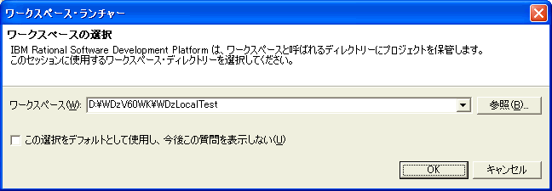
WebSphere Developer for zSeries V6.0 基本操作(COBOL編)
1-1-1-1 起動
1.ウィンドウズの「スタート」-「プログラム」-「IBM WebSphere」-「IBM WebSphere Developer for zSeries V6.0」-「IBM WebSphere Developer for zSeries」をクリックします。
するとワークスペースの選択画面が表示されます。これから作成するプロジェクトやテスト環境の設定，コードがここで指定するフォルダーの下に作成されます。Rational Software Development Platformではワークスペースを共有することになりますので、プロジェクト・作業ごとにワークスペースを変更して開発をすることも可能です。
この資料ではワークスペースに D:\WDzV60WK\WDzLocalTest を使用します。
PM

Slide 12
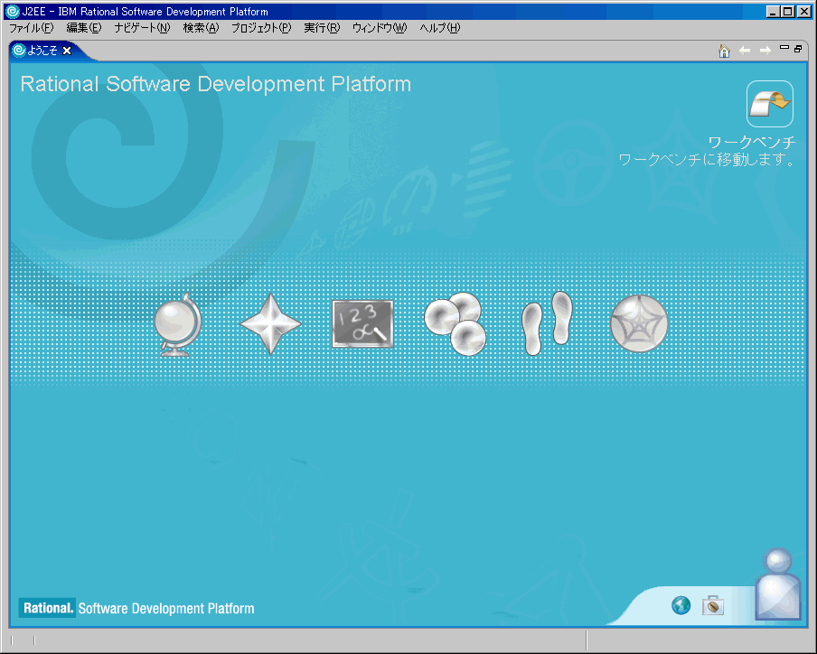
WebSphere Developer for zSeries V6.0 基本操作(COBOL編)
1-1-1-1 起動
2.ワークスペースの選択画面で，「OK」ボタンをクリックします。すると、ようこそ画面が表示されます。アイコンをクリックすると、「概要」「新機能」「チュートリアル」「サンプル」などのコンテンツを参照することができます。特に「チュートリアル」はRADやWDzの操作を資料や動画などで紹介してくれます。「ようこそ」タブを閉じると、実際に作業するワークベンチに移動します。（右上に表示されている「ワークベンチ」アイコンをクリックしても切り替えられます）
PM

Slide 13
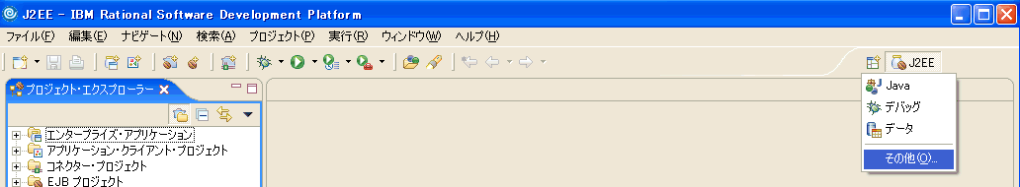
WebSphere Developer for zSeries V6.0 基本操作(COBOL編)
1-1-1-2 ワークベンチ
切り替えると「ワークベンチ」が表示されます。開発作業はこのワークベンチ上で行うことになります。まず、z/OSプロジェクトに切り替えます。「パースペクティブを開く」アイコンをクリックし、「その他」を選択します。
PM

Slide 14
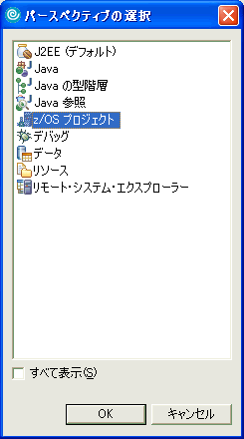
WebSphere Developer for zSeries V6.0 基本操作(COBOL編)
「パースペクティブを選択」ウィンドウで「z/OS プロジェクト」を選択し、「OK」をクリックします。
PM

Slide 15
WebSphere Developer for zSeries V6.0 基本操作(COBOL編)
すると、z/OS プロジェクトが開きます。このパースペクティブでCOBOLまたはPL/Iアプリケーションのローカルおよびリモート開発をサポートします。「WebSphere Developer for zSeries へようこそ」ページを閉じておきます。
ワークベンチは様々なコンポーネントが組み込まれていますので、以下に簡単に紹介します。
・パースペクティブ…パースペクティブとは1つの開発作業場所を表します。プログラム開発にはプログラム作成やデバッグなど様々な作業が含まれているので、それぞれの作業に最適なパースペクティブを行います。パースペクティブごとにメニューバーやツールバー、ビューの組み合わせは変わります。パースペクティブにはビューおよびエディターが含まれます。
・ビュー…ワークベンチに表示される小さな子供のウィンドウです。「ナビゲーター」「アウトライン」「タスク」など様々な種類のビューがあります。独自に必要なビューを加えたり、画面の配置を換えたりカスタマイズすることが可能です。
・エディタ…ビューの一種で、ソースの編集機能を提供します。ここでソースの編集などをします。
PM

Slide 16
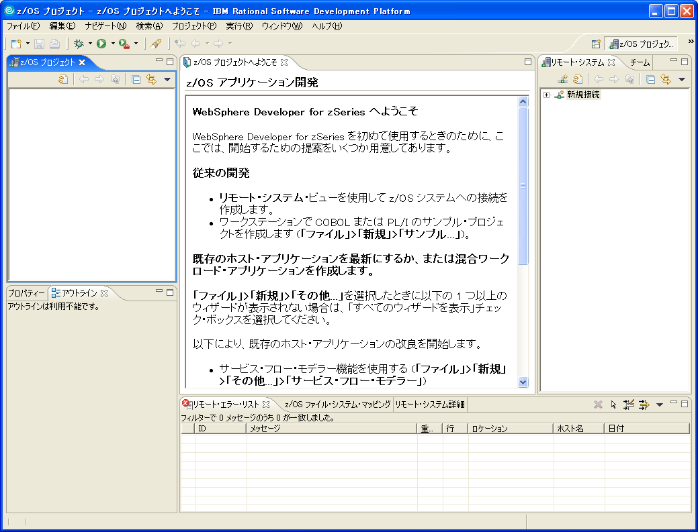
WebSphere Developer for zSeries V6.0 基本操作(COBOL編)
パースペクティブの切り替え
メニューバー
ツールバー
エディタ
ビュー
PM

Slide 17
WebSphere Developer for zSeries V6.0 基本操作(COBOL編)
1-2 サンプルアプリケーションの編集・実行・デバッグ
1-2-1 サンプルプログラムのインポート
1-2-2 プログラムの編集
1-2-3 ローカル・ヒストリー
1-2-4 プログラムのビルド
1-2-5 プログラムの実行
1-2-6 プログラムのデバッグ

Slide 18
WebSphere Developer for zSeries V6.0 基本操作(COBOL編)
1-2 サンプルアプリケーションの編集・実行・デバッグ
1-2-1 サンプルプログラムのインポート
PM

Slide 19
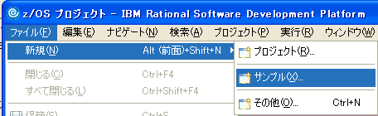
WebSphere Developer for zSeries V6.0 基本操作(COBOL編)
1-2-1 サンプルプログラムのインポート
WDzにはいくつかのサンプルプログラムが付属しています。このプログラムを使用し、ローカル開発におけるWDzの基本操作を学習していきます。
1. メニューバーから「ファイル」-「新規」-「サンプル」を選択します。
PM

Slide 20
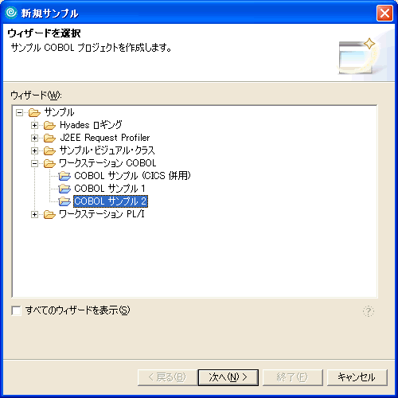
WebSphere Developer for zSeries V6.0 基本操作(COBOL編)
1-2-1 サンプルプログラムのインポート
2.「新規サンプル」画面で「サンプル」-「ワークステーションCOBOL」-「COBOL サンプル 2」を選択し、「次へ」をクリックします。
PM

Slide 21
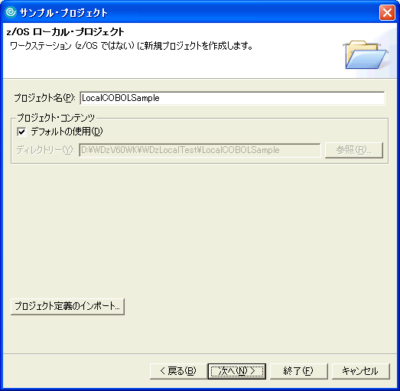
WebSphere Developer for zSeries V6.0 基本操作(COBOL編)
3. プロジェクト名に「LocalCOBOLSample」（任意）を入力し、「次へ」をクリックします。
PM

Slide 22
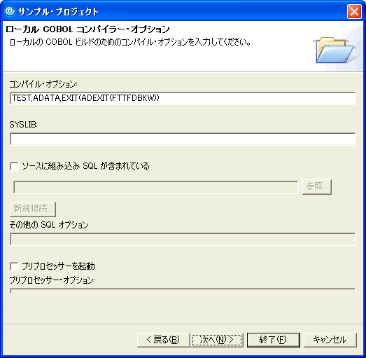
WebSphere Developer for zSeries V6.0 基本操作(COBOL編)
4. 「ローカルCOBOLコンパイラ・オプション」では、ローカルのCOBOLビルドの際のコンパイル・オプションを指定することが出来ます。このまま、「次へ」をクリックします。
＊COPY句がある場合、SYSLIBには、COPY句検索パスを指定してください。複数ディレクトリーを指定する場合はセミコロン;で区切ります。

Slide 23
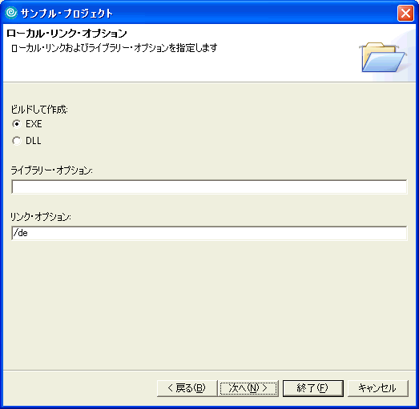
WebSphere Developer for zSeries V6.0 基本操作(COBOL編)
5. 「ローカル・リンク・オプション」では何も変更せず、このまま、「終了」をクリックします。これでサンプルプログラムがインポートされます。
＊ビルドして作成でEXEを選択すると、ビルドした際にxxx.exeが生成されます。またリンク・オプションの/deはデバッグの情報を含むことを意味しています。
PM

Slide 24
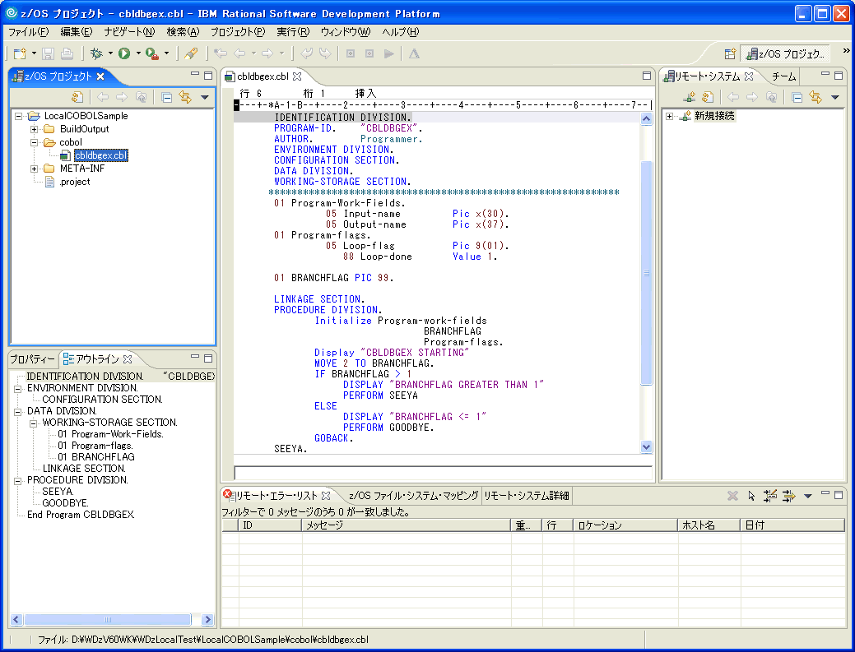
WebSphere Developer for zSeries V6.0 基本操作(COBOL編)
1-2-2 プログラムの編集
1. 作成された「LocalCOBOLSample」を展開し、「cbldgex.cbl」をダブルクリックしてください。すると、ソースがエディタに表示されます。アウトライン・ビューではそのソースの構造の概要が表示されます。項目にクリックすると、エディタがその項目の位置に移動します。
＊ xxx.cblというファイルは自動的にCOBOLソースであることがエディタで認識されます。新規にファイルを作成する際は、xxx.cblと拡張子を入れてください。
PM

Slide 25
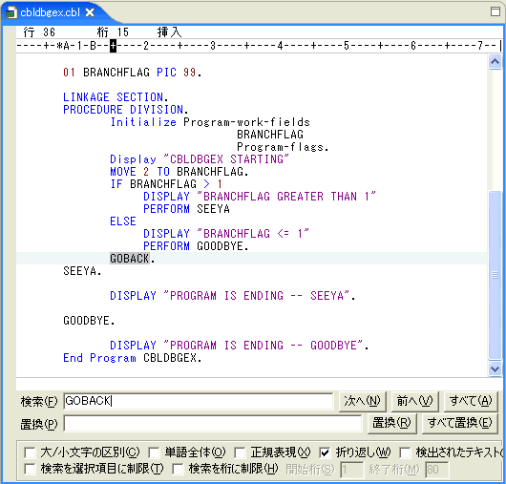
WebSphere Developer for zSeries V6.0 基本操作(COBOL編)
2. エディターで「Ctl ＋F」を押すと、ソースの検索や置換をその場で行うことができます。他に「Ctl＋L」は行番号にジャンプすることができるショートカットキーです。
PM

Slide 26
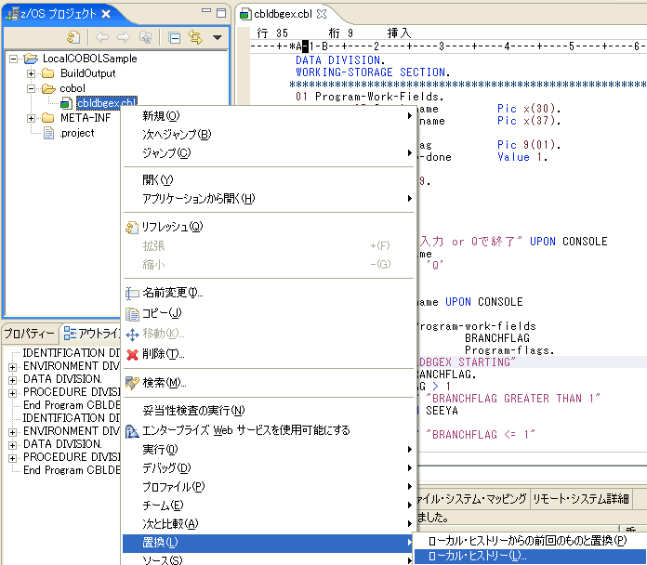
WebSphere Developer for zSeries V6.0 基本操作(COBOL編)
1-2-3 ローカル・ヒストリー
1. コードの新旧バージョンをビジュアルに比較・置換することができます。「cbldgex.cbl」を右クリックし、「置換」-「ローカル・ヒストリー」をクリックします。
PM

Slide 27
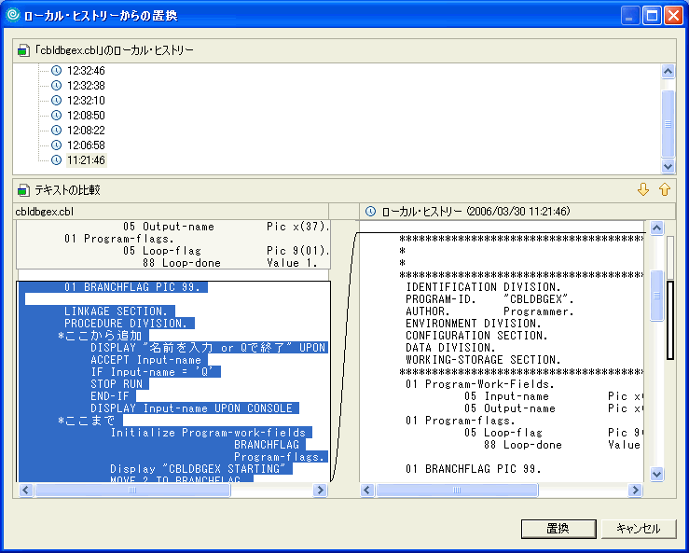
WebSphere Developer for zSeries V6.0 基本操作(COBOL編)
1-2-3 ローカル・ヒストリー
2.新旧比較の画面が表示されます。「置換」ボタンをクリックすると置換されます。
PM

Slide 28
WebSphere Developer for zSeries V6.0 基本操作(COBOL編)
1-2-3 ローカル・ヒストリー
＊何レベルまで記録するかなどは、「ウィンドウ|設定(Preferences)」「ワークベンチ(Workbench)|ローカルヒストリー(local history)」で指定します。
＊ローカルヒストリーは一時的なものですので、バージョン管理はすることができません。バージョン管理としてよく使用されるツールとしては、CVS、ClearCaseなどがあります。WebSphere Developer for zSeriesにはClearCaseLTが同梱されていますので、チーム環境を構築することで、効率的な開発を進めることができます。
PM

Slide 29
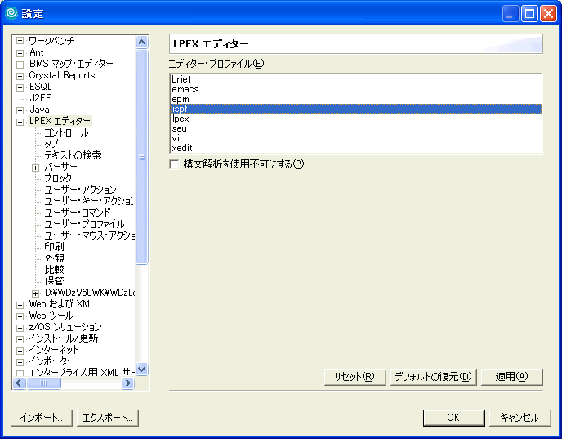
WebSphere Developer for zSeries V6.0 基本操作(COBOL編)
3. WDzの標準のエディターはLPEXというエディターです。このエディターを他のエディターの操作方法で使用することができます。メニューバーから「ウィンドウ」-「設定」を選択します。「LPEX エディター」を開くと、エディター・プロファイルを選択します。現在は「lpex」ですが、これを「ispf」に変えて、「OK」を押してみます。
＊LPEXエディターを展開すると、エディターの詳細な設定を変更することが出来ます。
PM

Slide 30
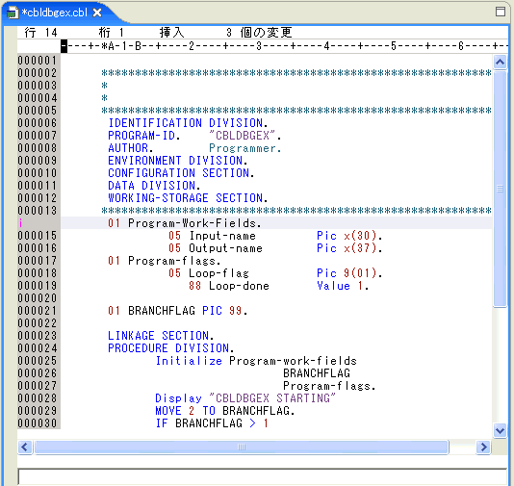
WebSphere Developer for zSeries V6.0 基本操作(COBOL編)
すると、ISPFモードでの編集をすることができます。例えば、左側の灰色のエリアでiを押し、Enterキーを押すと、行の挿入をすることができます。（行の削除はdを押し、Enterキーです）この資料では標準のLPEXを使用しますが、一番使いやすいエディターを使用してください。
エディターでは、コードアシスト機能や構文チェックのための妥当性検査機能など開発者にとって便利な機能がたくさんあります。これからソースを編集していく中でその機能を紹介していきます。
PM

Slide 31
WebSphere Developer for zSeries V6.0 基本操作(COBOL編)
4. 「cbldgex.cbl」にコードを追加します。LPEXエディターでは、通常のテキストエディターのようにコードを入力することが出来ます。（ここから追加 から ここまでの部分を追加してください）
------------------------------------------------------------------------------------------------------------------------------------- .........................
PROCEDURE DIVISION.
*ここから追加
DISPLAY "名前を入力 or Qで終了" UPON CONSOLE
ACCEPT Input-name
IF Input-name = 'Q'
STOP RUN
END-IF
DISPLAY Input-name UPON CONSOLE
*ここまで
Initialize Program-work-fields
BRANCHFLAG
Program-flags.
Display "CBLDBGEX STARTING“
.........................
-------------------------------------------------------------------------------------------------------

Slide 32
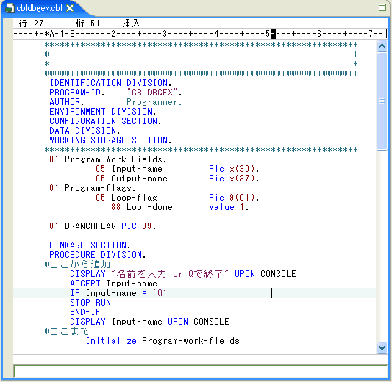
WebSphere Developer for zSeries V6.0 基本操作(COBOL編)
PM

Slide 33
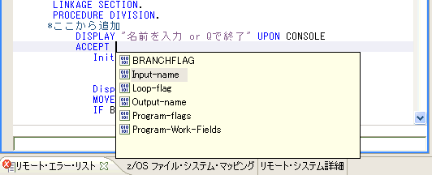
WebSphere Developer for zSeries V6.0 基本操作(COBOL編)
5. 編集の際には、コードアシスト機能を使うと非常に便利です。「Ctrl＋スペース」をクリックすると推奨されるものが表示されます。COBOLの構文だけでなく、ローカルで定義した変数まで表示されるので、是非ともご活用ください。
PM

Slide 34
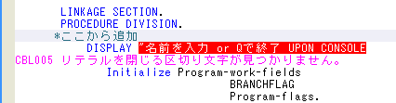
WebSphere Developer for zSeries V6.0 基本操作(COBOL編)
6. コードを編集中にいくつかの間違いはその場で検知されます。例えば、DISPLAYステートメントで ” を閉じていない状態で次の行に移動すると、以下のようなエラーが表示されます。
PM

Slide 35
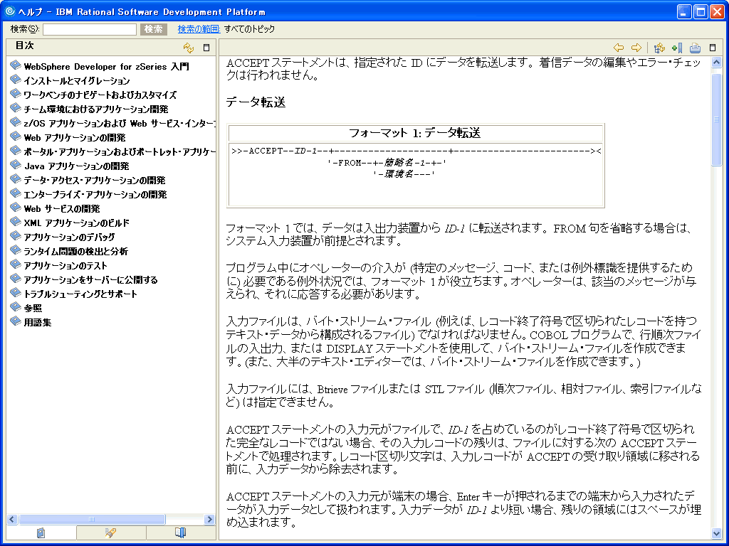
WebSphere Developer for zSeries V6.0 基本操作(COBOL編)
7. ステートメント上で「F1」を押すと、そのヘルプが表示されます。例えば、「ACCEPT」ステートメント上で「F1」をクリックすると、以下のようなヘルプ画面が表示されます。
PM

Slide 36
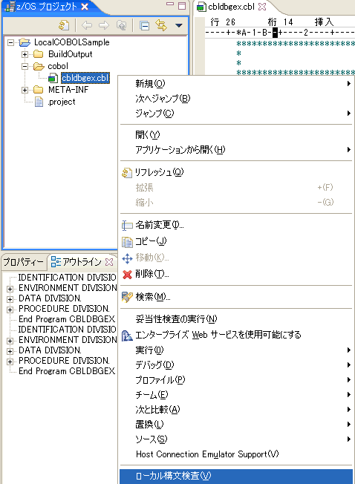
WebSphere Developer for zSeries V6.0 基本操作(COBOL編)
8. 4のコード追加が終わりましたら、妥当性検査を行ってみます。「cbldgex.cbl」を選択し、右クリックで「ローカル妥当性検査」をクリックします8. 4のコード追加が終わりましたら、妥当性検査を行ってみます。「cbldgex.cbl」を選択し、右クリックで「ローカル妥当性検査」をクリックします。。
PM

Slide 37
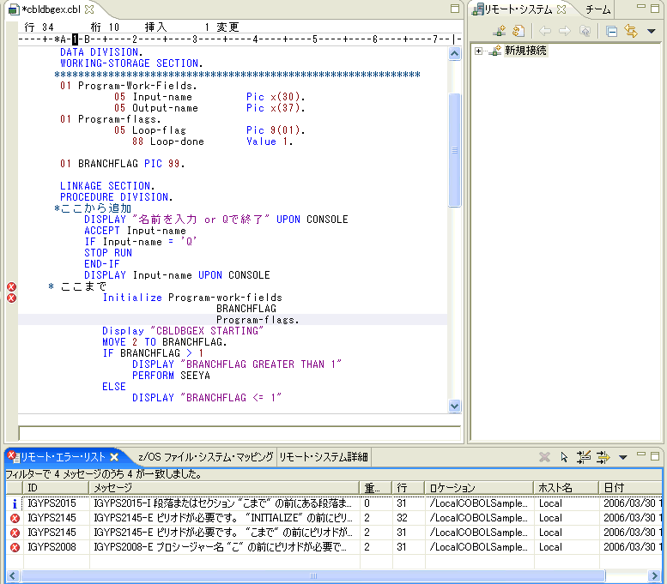
WebSphere Developer for zSeries V6.0 基本操作(COBOL編)
9. 「リモート・エラー・リスト」にエラーが以下のように表示された場合は、構文が間違っています。この例では、コメント(*ここまで)の記述位置が間違っています。エラー・リストの記述を参考に、ソースを修正してください。再度「ローカル妥当性検査」を行い、エラーがなくなればOKです。
PM

Slide 38
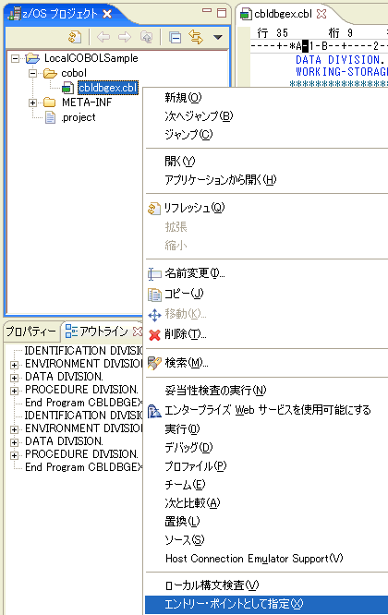
WebSphere Developer for zSeries V6.0 基本操作(COBOL編)
1-2-3 プログラムのビルド
1. 構文チェックでエラーがなくなったら、プロジェクトのビルドを行います。同じプロジェクトに複数のプログラムがある場合は、エントリーポイントの設定を行います。今回は、１つのプログラムしかありませんが、この設定を行ってみます。「cbldgex.cbl」を右クリックし、「エントリー・ポイントとして指定」をクリックします。赤いマークがそのプログラムのアイコンに表示されます。
PM

Slide 39
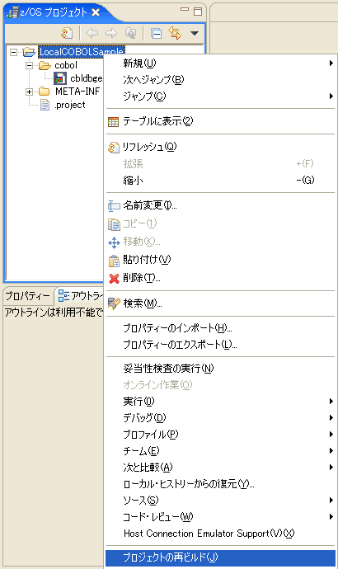
WebSphere Developer for zSeries V6.0 基本操作(COBOL編)
2. プログラムをビルドするには、「LocalCOBOLSample」を右クリックし、「プロジェクトの再ビルド」をクリックします。赤いマークがそのプログラムのアイコンに表示されます。
PM

Slide 40
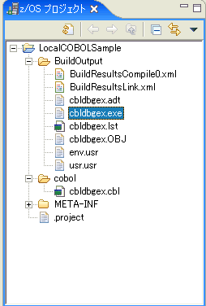
WebSphere Developer for zSeries V6.0 基本操作(COBOL編)
3. 「BuildOutput」が更新されます。この中にある「cbldbgex.exe」が実行ファイルです。
＊「BuildOutput」が表示されない場合は、「LocalCOBOLSample」を右クリックし、「リフレッシュ」をクリックすると更新され表示されます。
PM

Slide 41
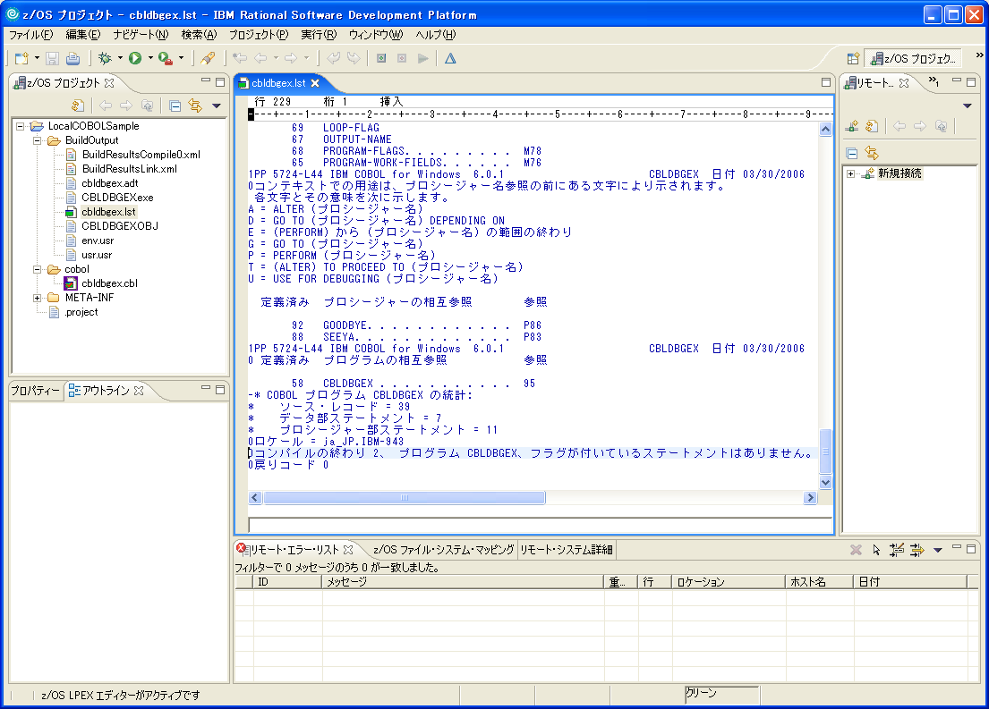
WebSphere Developer for zSeries V6.0 基本操作(COBOL編)
4. 「cbldbgex.lst」をダブルクリックすると、コンパイルリストが表示されます。最後の部分には、コンパイルエラーがないことがわかります。
PM

Slide 42
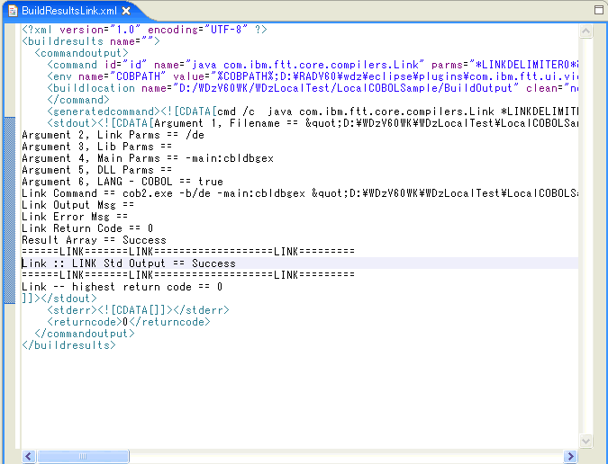
WebSphere Developer for zSeries V6.0 基本操作(COBOL編)
5. 「BuildResultsLink.xml」をダブルクリックすると、リンクエディットのコンパイルコードが表示されます。リターンコードは0である必要があります。
PM

Slide 43
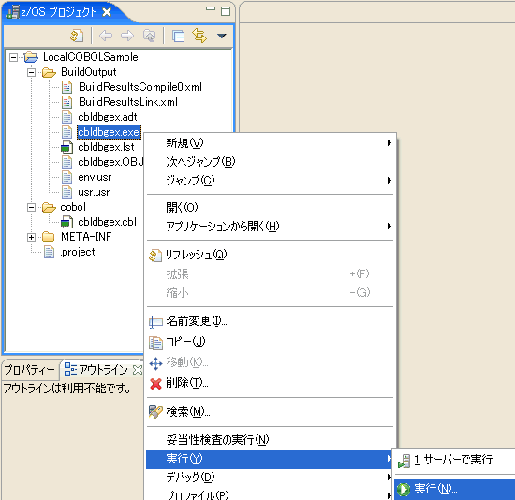
WebSphere Developer for zSeries V6.0 基本操作(COBOL編)
1-2-4 プログラムの実行
1. 「cbldbgex.exe」を選択し、右クリック、「実行」-「実行」をクリックします。
PM

Slide 44
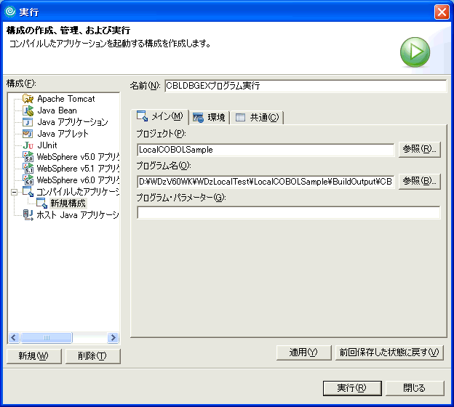
WebSphere Developer for zSeries V6.0 基本操作(COBOL編)
2. 「実行」画面が表示されます。「コンパイルしたアプリケーション」を選択し、「新規」をクリックします。右側に新規構成画面が表示されるので
名前：cbldbgexプログラム実行（任意）
プロジェクト：LocalCOBOLSample
プログラム名：D:\WDzV60WK\WDzLocalTest\LocalCOBOLSample\BuildOutput\ cbldbgex.exe
と入力し、「実行」をクリックします。
PM

Slide 45
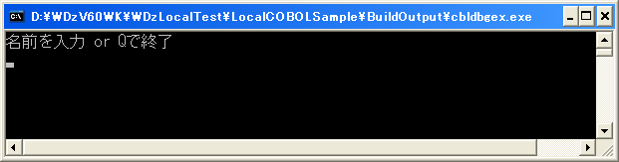
WebSphere Developer for zSeries V6.0 基本操作(COBOL編)
3. コンソールに以下の文字が表示されます。Qを入力すると終了するのはデザインどおりですが、名前を入力した場合も同様に終了してしまうことがわかります。
PM

Slide 46

WebSphere Developer for zSeries V6.0 基本操作(COBOL編)
1-2-5プログラムのデバッグ
1. プログラムの実行状態を見るには、コードのデバッグを行います。名前を入力した時の実行の流れを見てみます。そのために、ブレーク・ポイントを設定してデバッガーを動かします。「cbldbgex.cbl」のソース・コードの左サイドをマウス左ダブルクリックし、ブレーク・ポイントを設定します。または、マウスから右クリックで「ブレークポイントの追加」を選択します。
今回は、「DISPLAY Input-name UPON CONSOLE」の部分にブレーク・ポイントを設定します。
PM

Slide 47
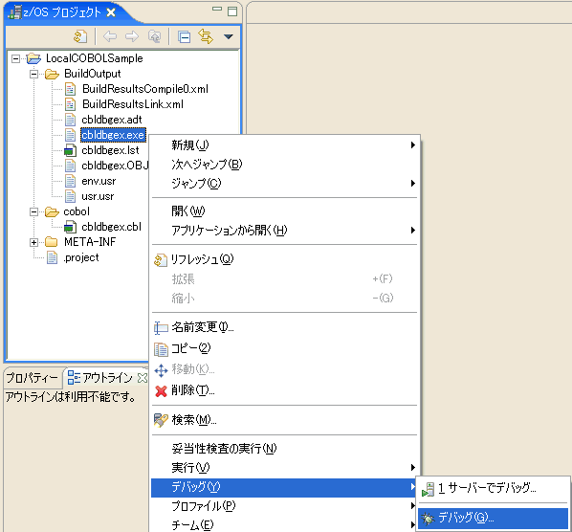
WebSphere Developer for zSeries V6.0 基本操作(COBOL編)
2.「cbldbgex.exe」を選択し、右クリック、「デバッグ」-「デバッグ」をクリックします。
PM

Slide 48
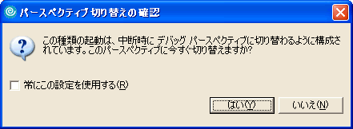
WebSphere Developer for zSeries V6.0 基本操作(COBOL編)
3. 途中で、「パースペクティブ切り替えの確認」というポップアップが表示されます。「はい」を選択します
PM

Slide 49
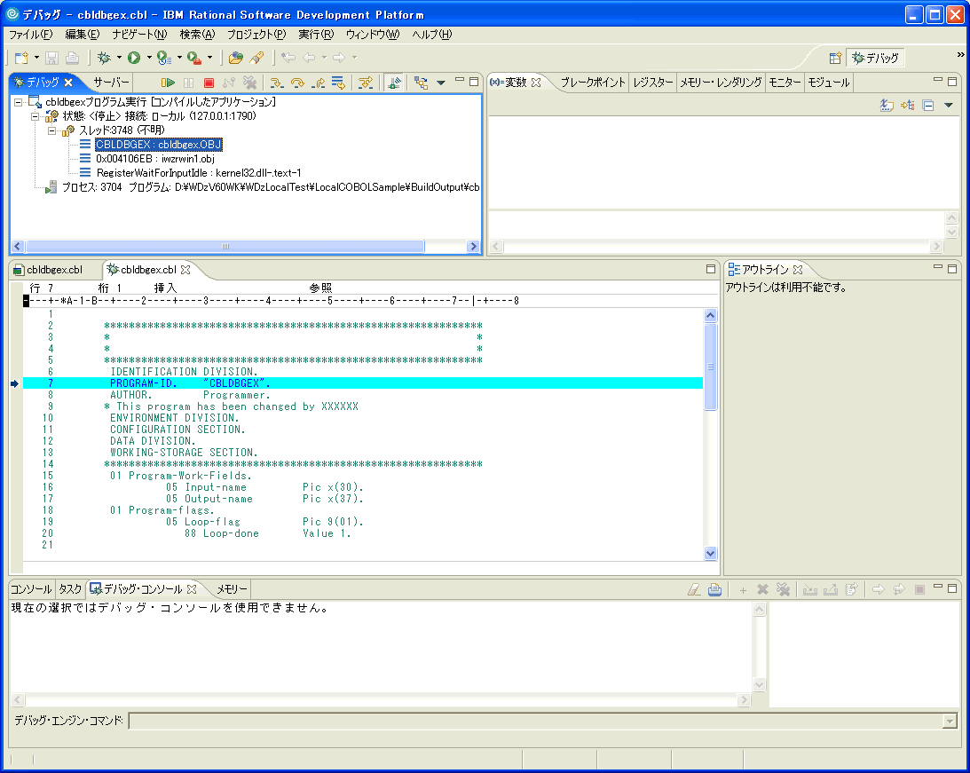
WebSphere Developer for zSeries V6.0 基本操作(COBOL編)
4. プログラムが開始された状態で停止します。「デバッグ」のタブで、コードの実行を制御できます。「再開」を押して、プログラムを進めてください。
【よく使用するアイコン】
＊ 再開 …次のブレークポイントまで移動します。ない場合は、最後まで実行します。
＊ ステップオーバー …ステップ実行（1行ずつ実行）が可能です。
＊ ステップイン… この行で呼んでいるメソッドのソースを開きます。
現在の位置
PM

Slide 50
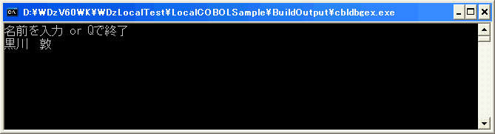
WebSphere Developer for zSeries V6.0 基本操作(COBOL編)
5. コンソールに自分の名前を入力して、Enterキーをクリックします。
PM

Slide 51
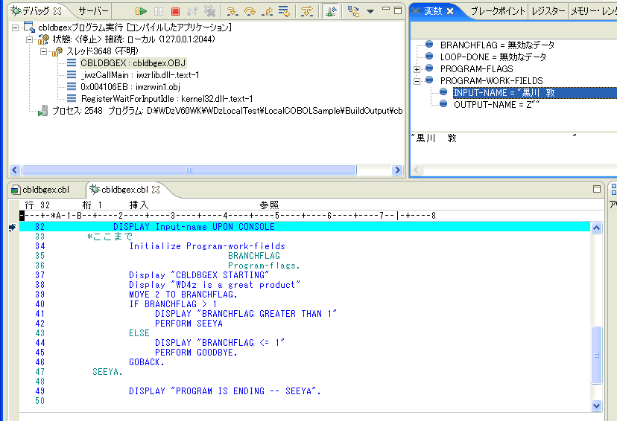
WebSphere Developer for zSeries V6.0 基本操作(COBOL編)
6. ブレークポイントを設定した「DISPLAY Input-name UPON CONSOLE」でとまります。変数ビューにはプログラムで定義されている変数が表示されます。先ほど入力した名前が、「INPUT-NAME」に表示されていることがわかります。
PM

Slide 52
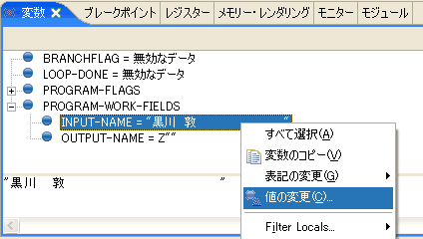
WebSphere Developer for zSeries V6.0 基本操作(COBOL編)
7. 変数をデバッグ中に変更することができます。「INPUT-NAME」を右クリックし、「値の変更」を選択します。
PM

Slide 53
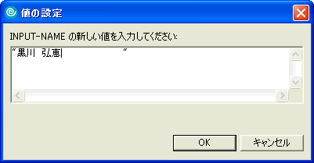
WebSphere Developer for zSeries V6.0 基本操作(COBOL編)
8. 名前を変更します。
PM

Slide 54
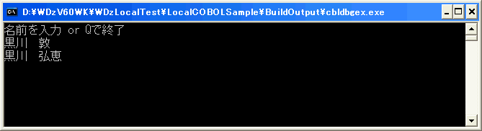
WebSphere Developer for zSeries V6.0 基本操作(COBOL編)
9. 「デバッグ」のタブで、「ステップオーバー」を押して、ステップ実行します。コンソールには変更した名前が表示されていることが分かります。
PM

Slide 55
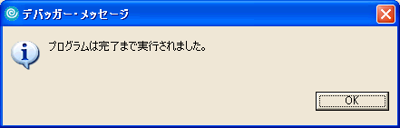
WebSphere Developer for zSeries V6.0 基本操作(COBOL編)
10. ステップオーバーを続けていくと、プログラムが最後まで実行されることがわかります。
名前を入力した際に、画面をInputするような画面にするようにプログラムを変えることを考えた場合、繰り返しのロジックを追加するといいかもしれません。「COBOL サンプル 1」が参考になると思いますので、興味がある方はご参照ください。
PM

Slide 56
WebSphere Developer for zSeries V6.0 基本操作(COBOL編)
２. まとめ
WDzのローカルCOBOL開発を通じて、WDzの操作方法をご紹介いたしました。実際に操作してみると、特にウィザードによる生成やビジュアルな編集からテスト・デバッグの操作をシームレスに行うことが体験できたと思います。今回はローカル開発のみに焦点を当てましたが、WDzはリモートのホストと接続して開発を行うことも可能です。また別の機会でご紹介させていただく予定です。
この情報を活用し、WDzをz/OSアプリケーション開発にお役立てください。
PM

Slide 57

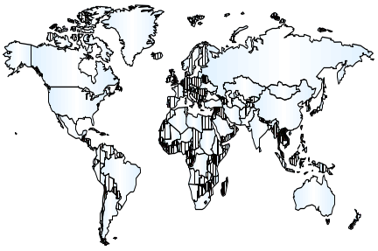
Q & A
?
Thank You!
ありがとうございます！

